Slide 1
Bài giảng học phần:
THIẾT KẾ VÀ TRIỂN KHAI WEBSITES

Slide 2
CHƯƠNG 3: NGÔN NGỮ VÀ CÔNG CỤ
Ngôn ngữ
HTML
CSS
Java Script
PHP và MySQL

Slide 3
3.2. Ngôn ngữ CSS (Cascading Style Sheet)
3.2.1. Giới thiệu
3.2.2. Cú pháp
3.2.3. Một số thuộc tính định dạng cơ bản

Slide 4
3.1.1. Giới thiệu CSS
HTML: khai báo ra các đối tượng trên trang web + một số thuộc tính định dạng cơ bản
CSS: xác định kiểu trình diễn các đối tượng trên trang web với bộ thuộc tính phong phú, được hỗ trợ bởi tất cả các trình duyệt
Style Sheet: bảng định dạng, cho biết áp dụng kiểu dáng gì trên loại đối tượng nào
Giúp tách biệt nội dung trang web với cách trình diễn nội dung
Giúp đảm bảo sự nhất quán trong trình diễn
Giúp sử dụng lại mã trong trình diễn
Giúp tiết kiệm được thời gian, công sức thiết kế web

Slide 5
Cú pháp
selector {
Property1: Value1;
Property2: Value2;
}
Selector: đối tượng được áp dụng thuộc tính định dạng
Ví dụ: body, h2, p, img
Property: thuộc tính quy định cách trình bày
Ví dụ: font-family, color
Value: giá trị của thuộc tính tương ứng
Ví dụ: font-family: ”Time New Roman”

Slide 6
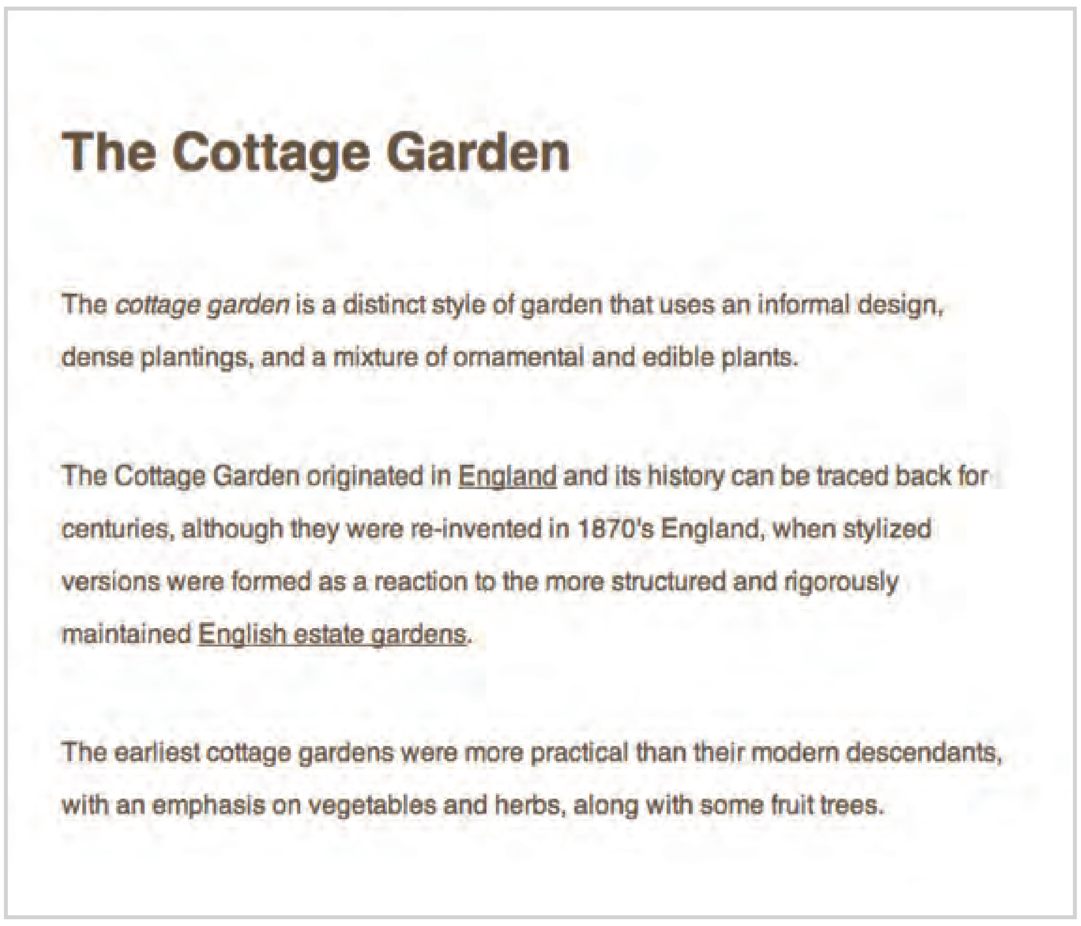
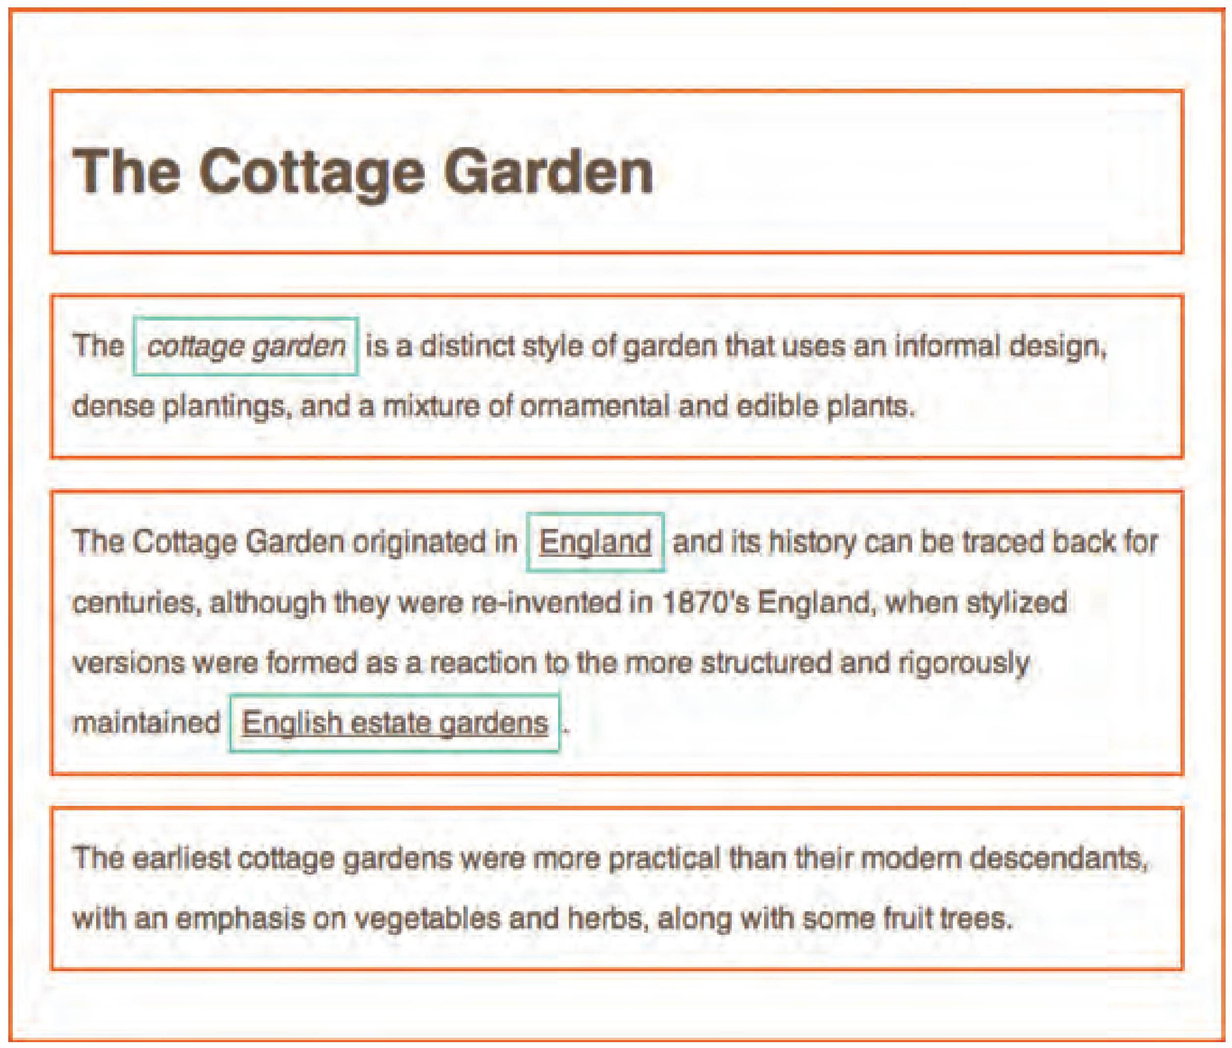
Block and inline elements
Invisible boxes – có thể dùng thêm thẻ <div> để nhóm gộp, chia vùng

Slide 7
Nhúng CSS vào trang HTML
Có 3 cách:
Nội tuyến (inline style): nhúng vào từng thẻ HTML (không cần seclector)
Sử dụng cú pháp selector (internal style): nhúng vào phần header của trang
Liên kết với một file CSS bên ngoài (external style)
Mã CSS được định nghĩa trong file .css
Tệp HTML chứa liên kết file .css bằng thẻ link với thuộc tính href

Slide 8
Nhúng CSS vào trang HTML
Cách 1: Nội tuyến (inline style): nhúng vào từng thẻ HTML
<tên_thẻ style=“tt1:gt1;tt2:gt2;…”>
<html>
<head>
<title> Ví dụ </title>
</head>
<body style=“background-color=#FFF;”>
<p style=“color:green”> Xin chào các bạn </p>
</body>
</html>

Slide 9
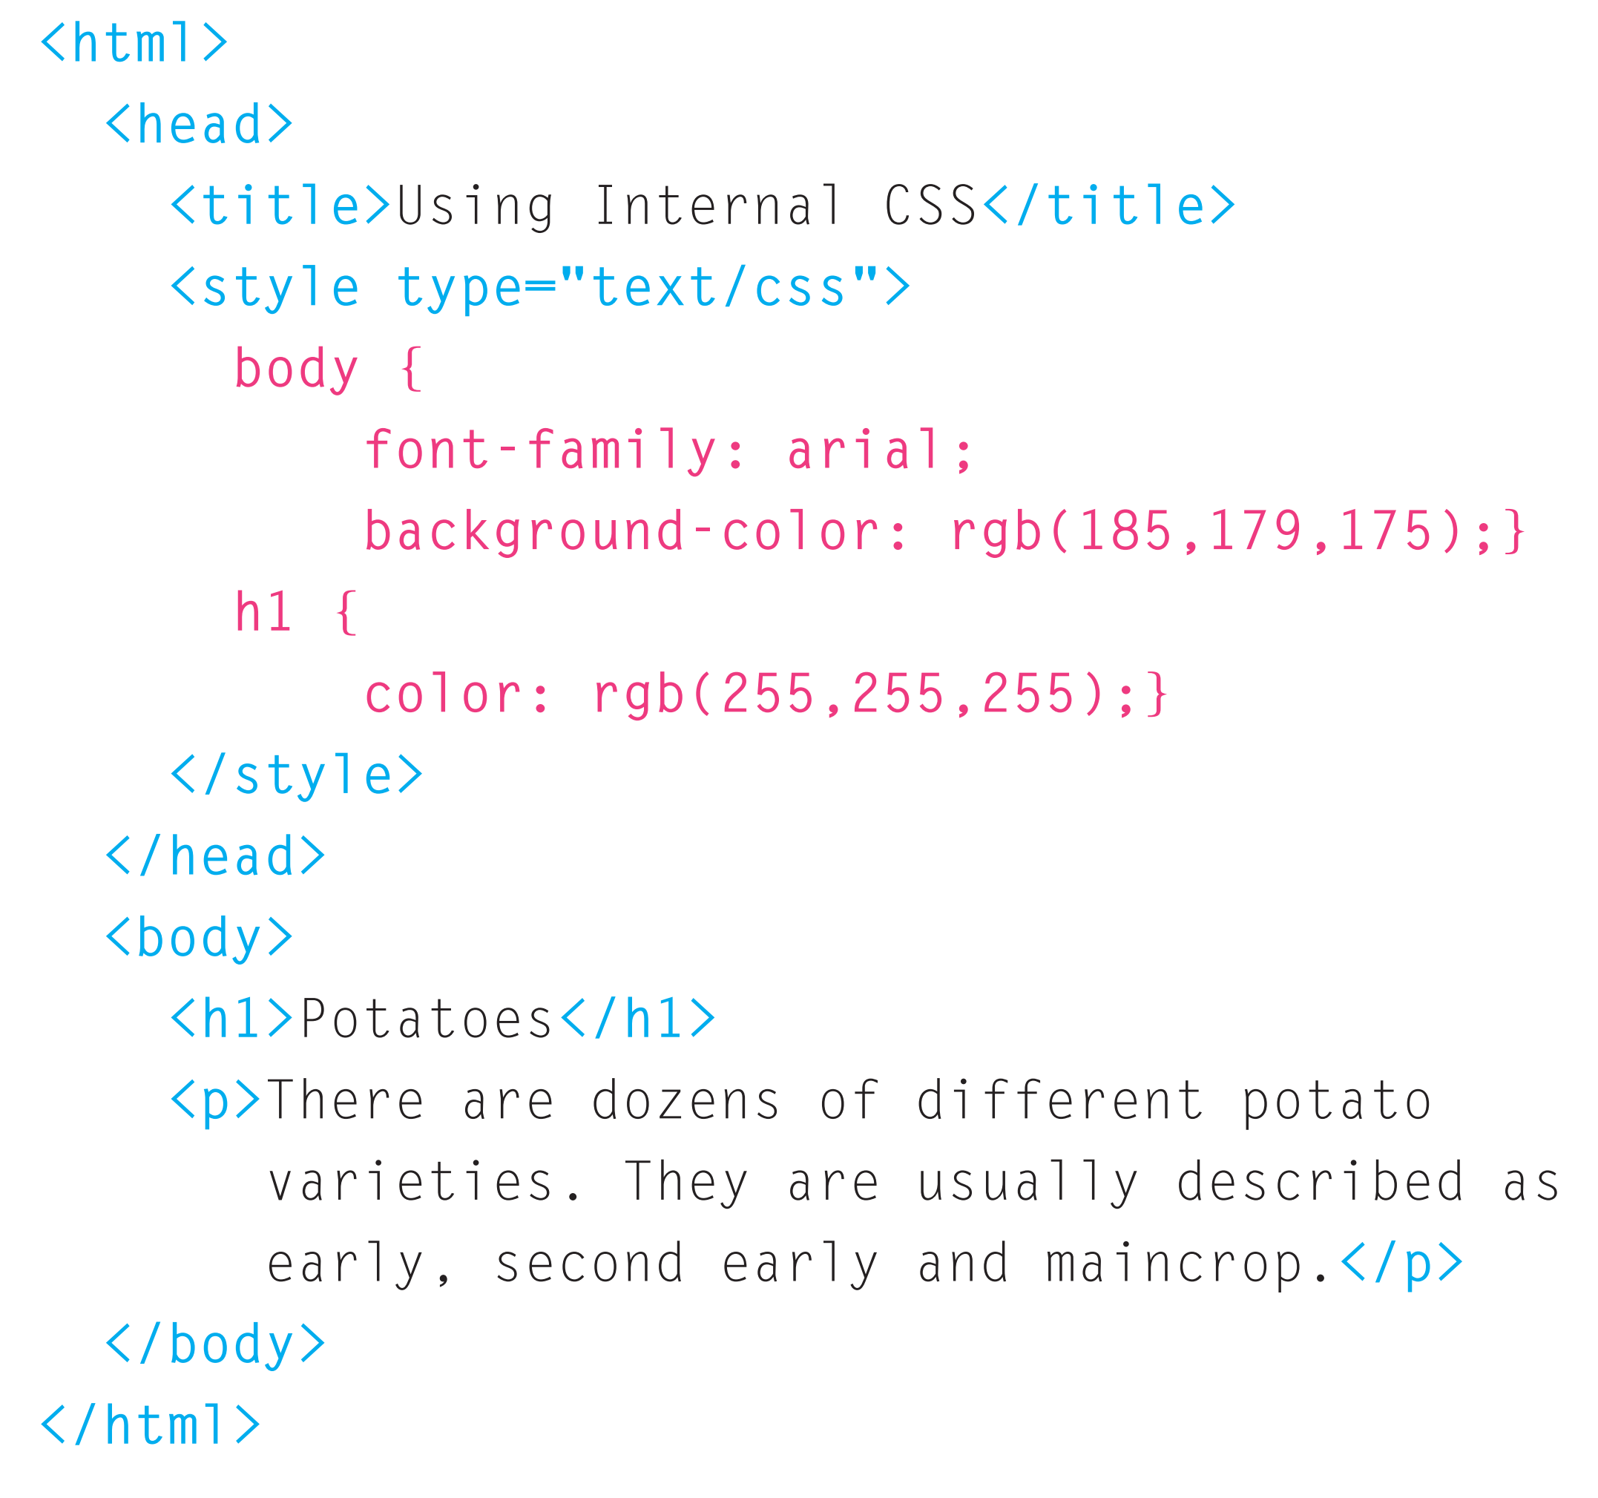
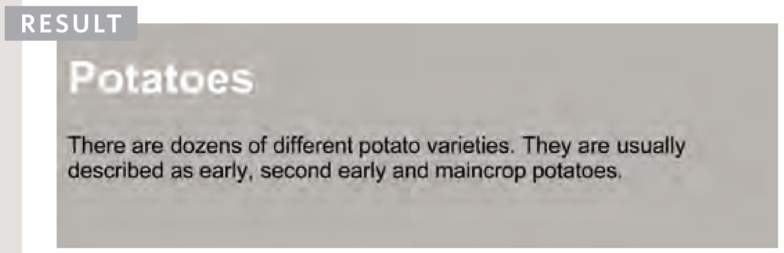
Nhúng CSS vào trang HTML
Cách 2: sử dụng cú pháp selector (internal style): nhúng vào phần header của trang (đặt giữa cặp <style type=“text/css”> … </style> )

Slide 10
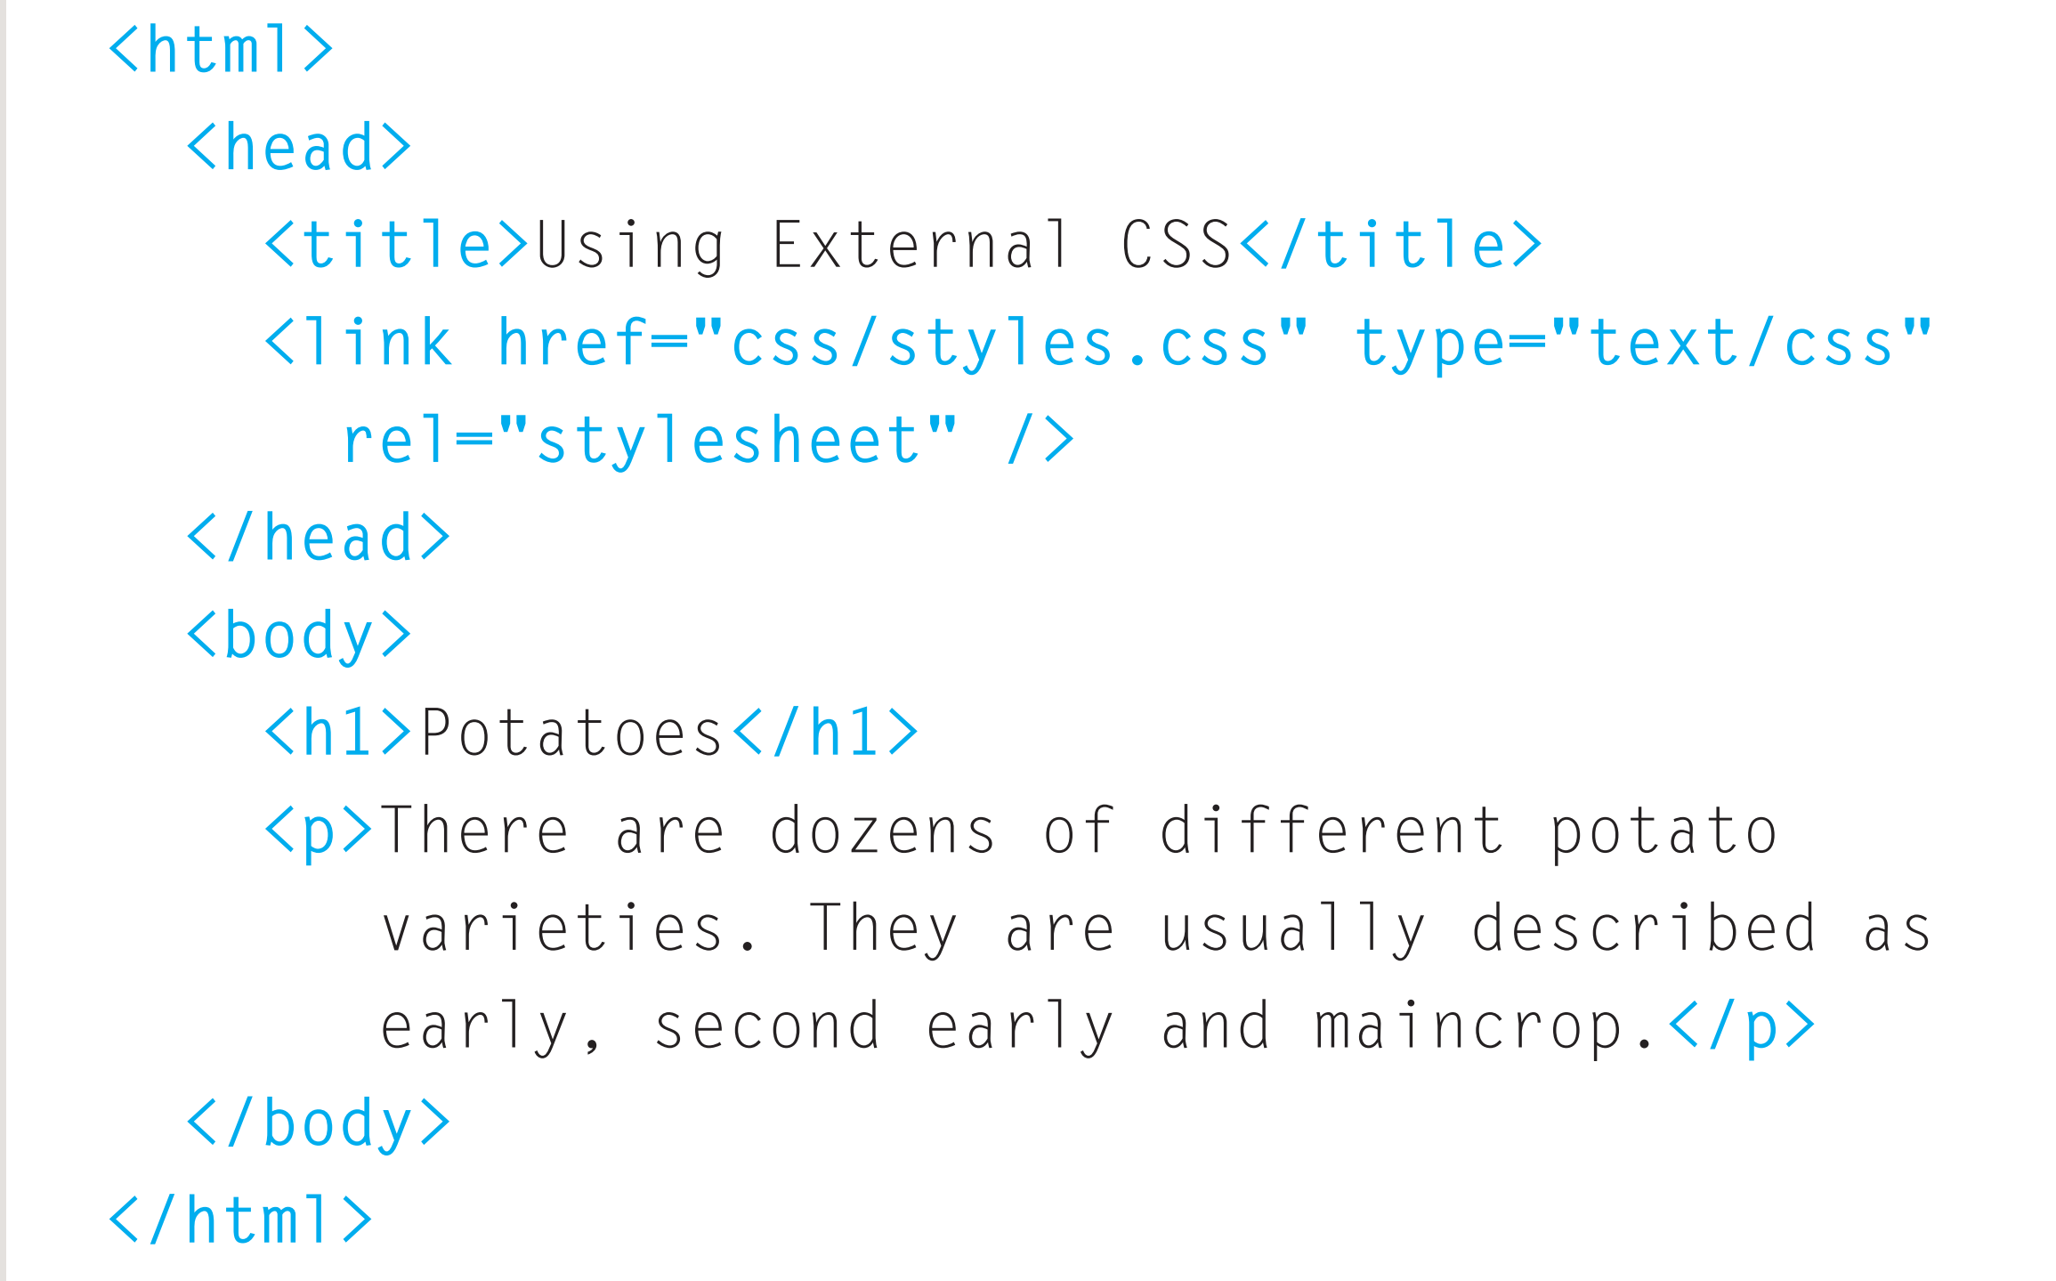
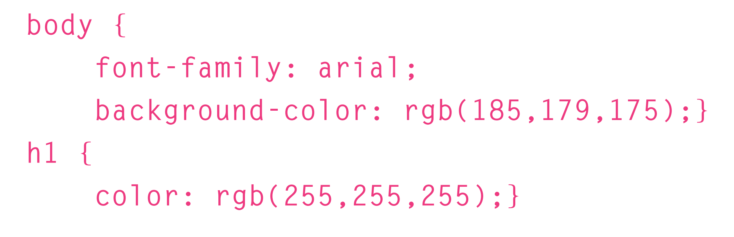
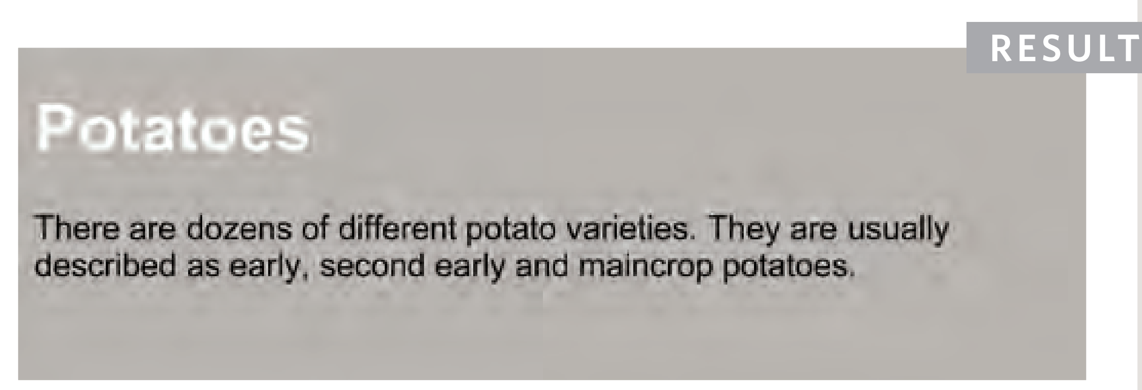
Nhúng CSS vào trang HTML
Cách 3: liên kết với một fle CSS bên ngoài (external style) dùng thẻ link
styles.css

Slide 11
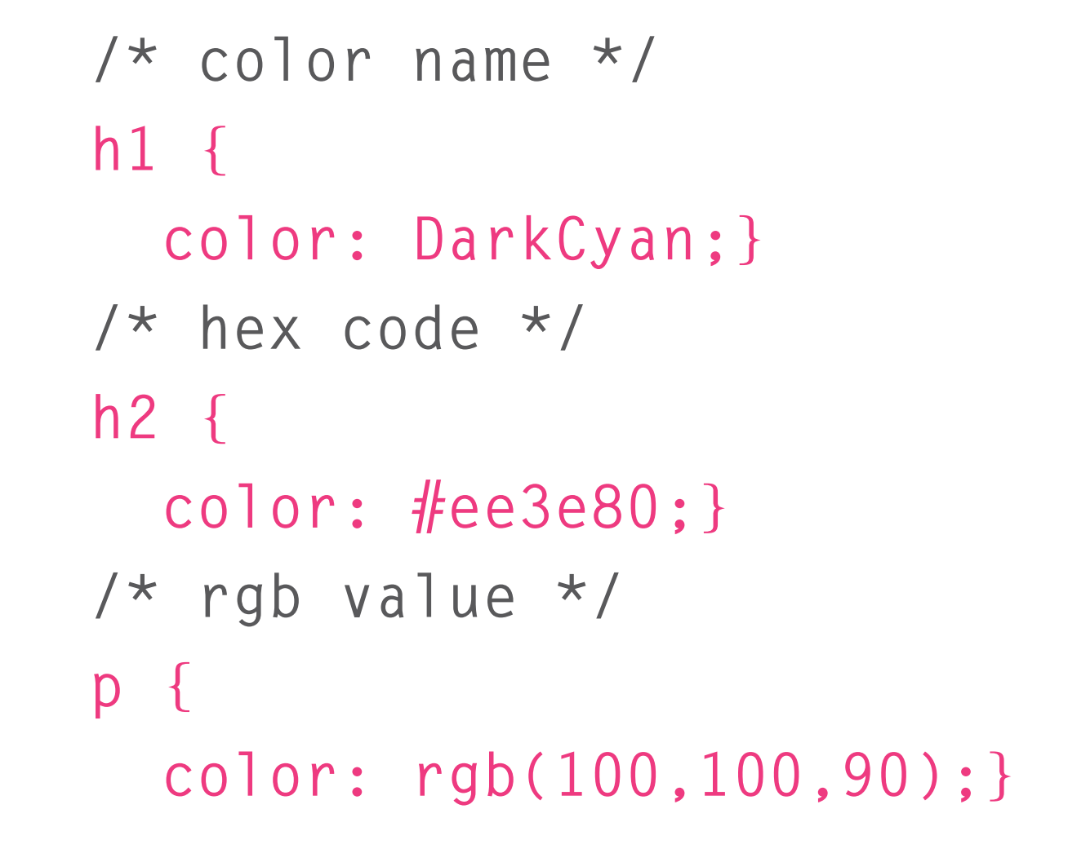
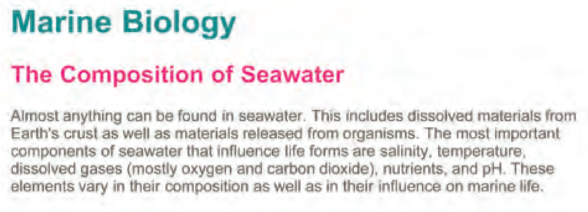
Màu sắc
Có 3 cách để mô tả màu
RGB values
Hex codes
Color names
https://www.rapidtables.com

Slide 12
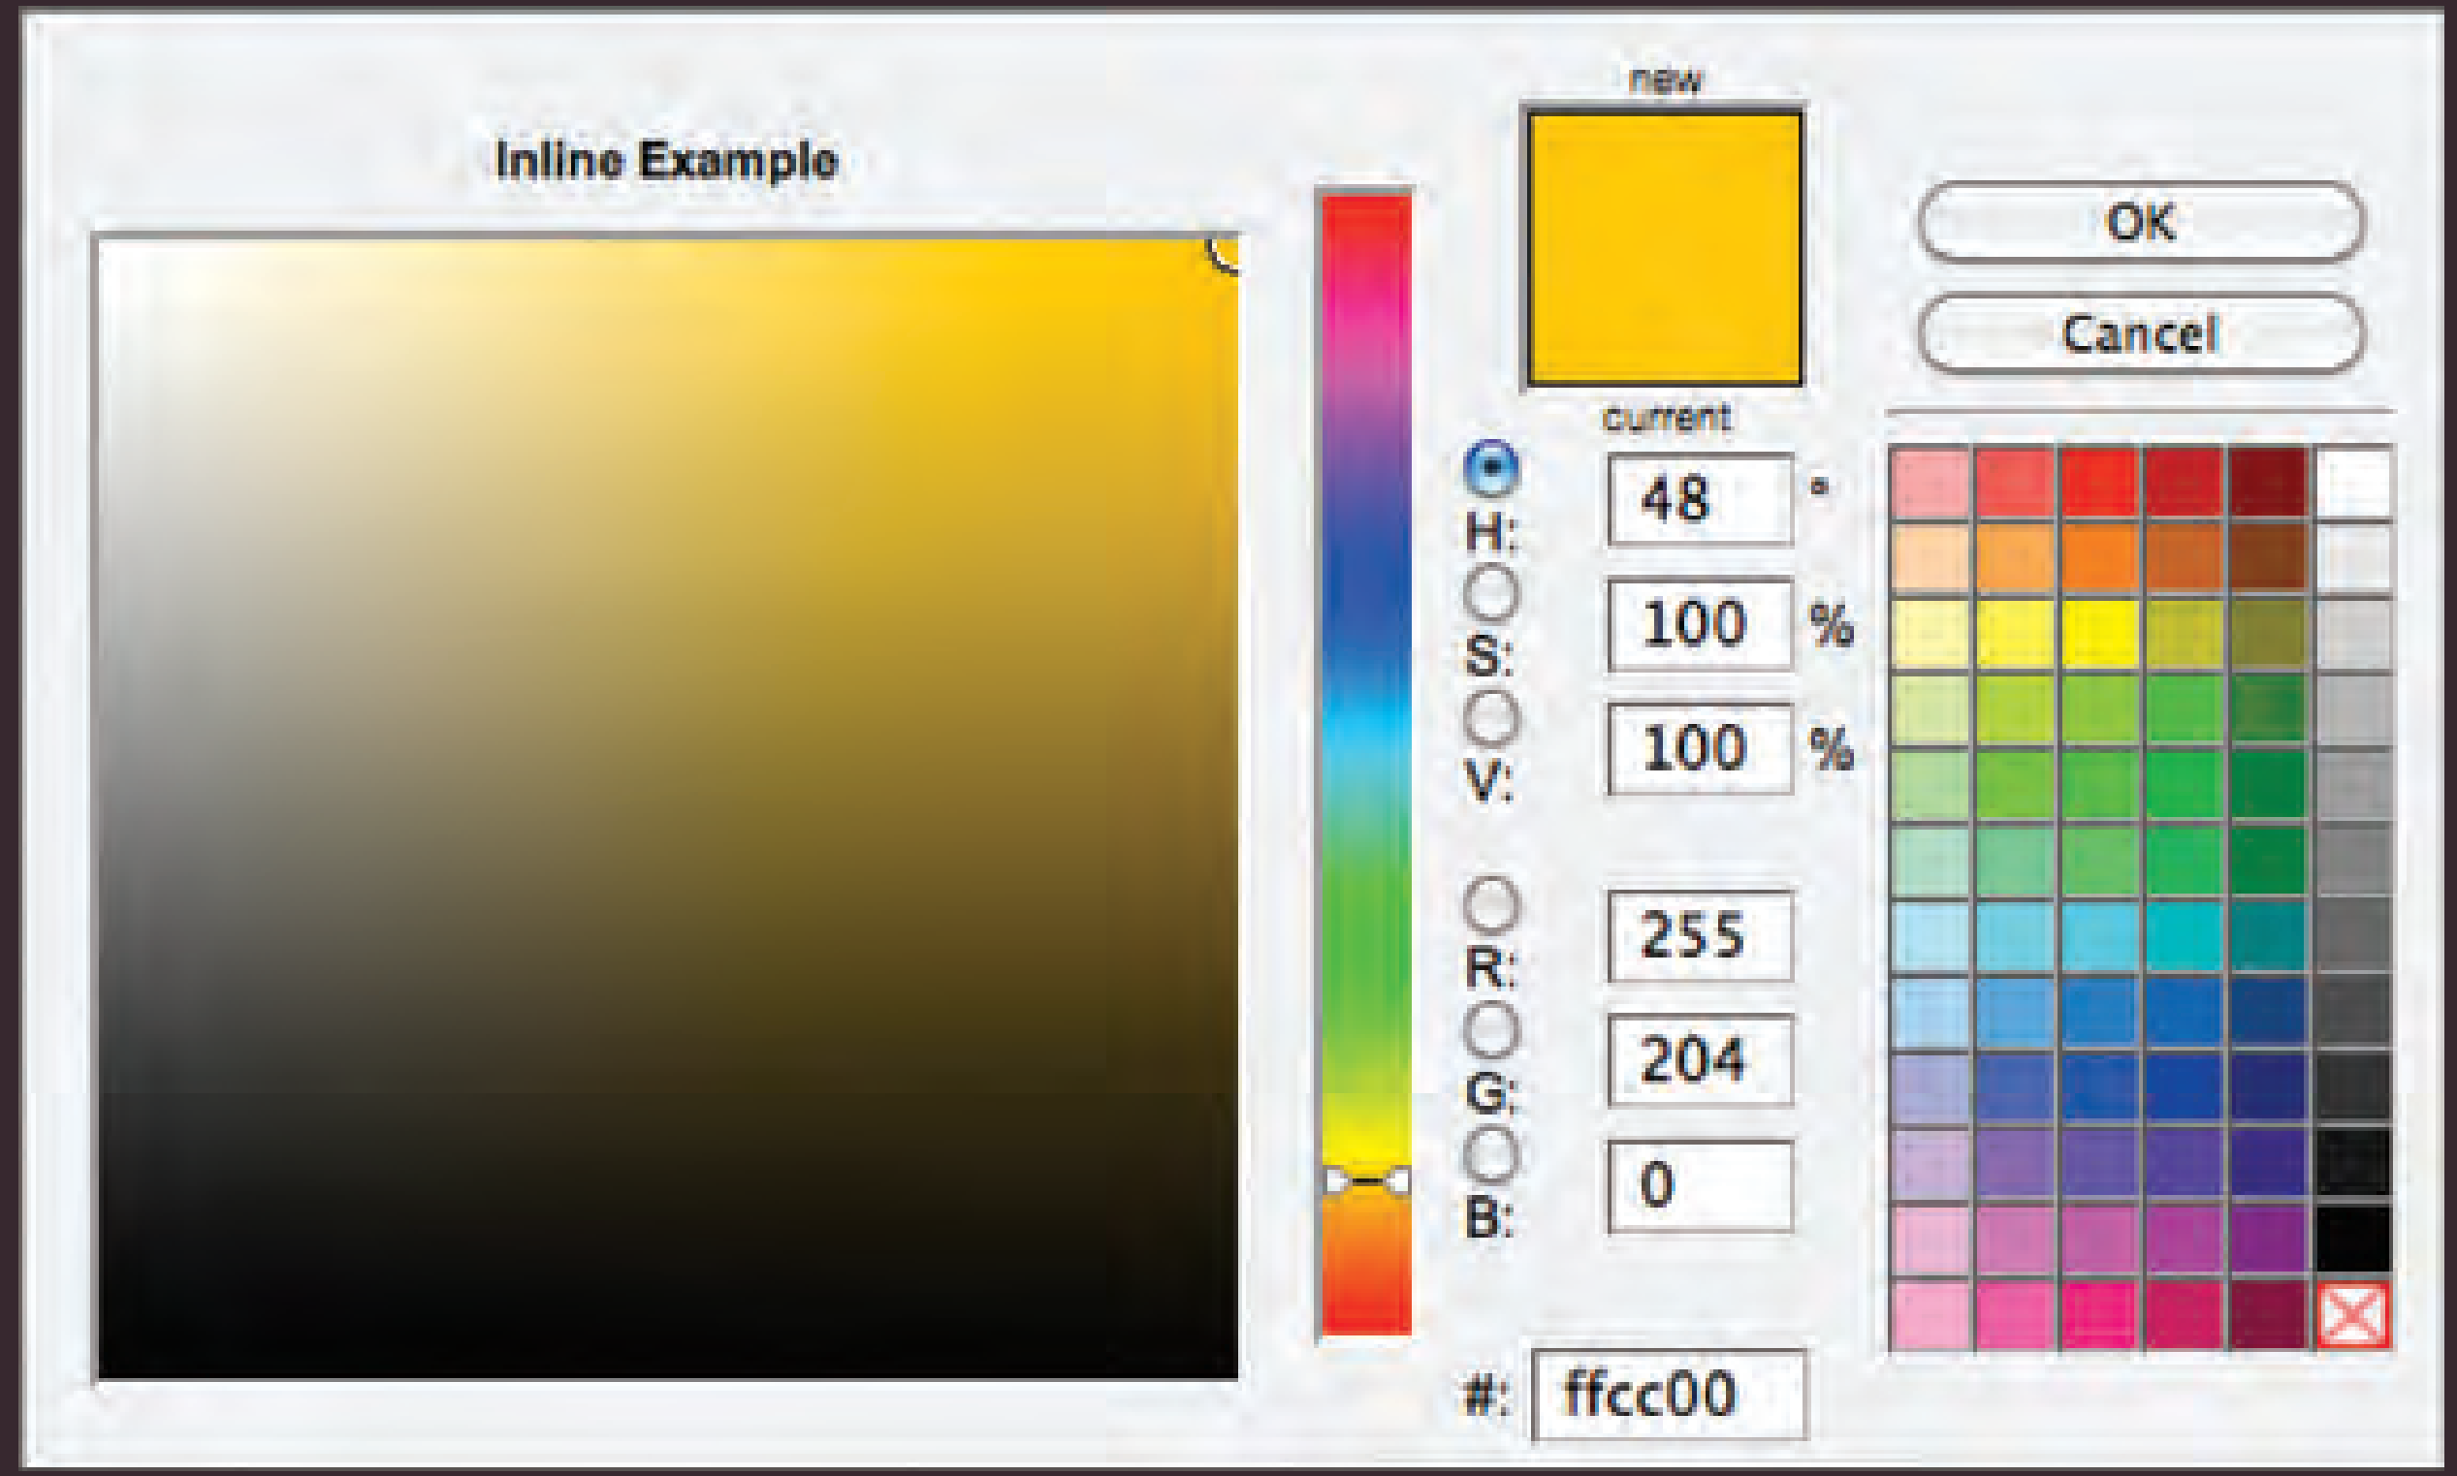
Màu sắc
Màu sắc giúp trang web sống động và thu hút
Sử dụng bộ công cụ chọn màu để thuận tiện chọn màu mong muốn
https://imagecolorpicker.com/color-code/be7b25
https://www.rapidtables.com/web/color/RGB_Color.html

Slide 13

Màu sắc
Màu sắc giúp trang web sống động và thu hút
Sử dụng bộ công cụ chọn màu để thuận tiện chọn màu mong muốn
Cần đảm bảo đủ độ tương phản giữa chữ và màu nền để dễ đọc chữ

Slide 14
Text
Các thuộc tính:
Font chữ, cỡ chữ
Định dạng (in nghiêng, đậm, gạch chân, chữ hoa)
Khoảng trống giữa các dòng, các chữ, các ký tự
Căn lề
…
Tham khảo tài liệu [1] (tiếng Anh) từ trang 265

Slide 15
Boxes
Có thể sử dụng CSS để quy định cho mỗi box:
Margin, Boder, Padding
Độ rộng, chiều cao
Màu nền
Các thuộc tính cho phần text như màu, kiểu chữ, cỡ chữ, …
…

Slide 16

Boxes

Slide 17
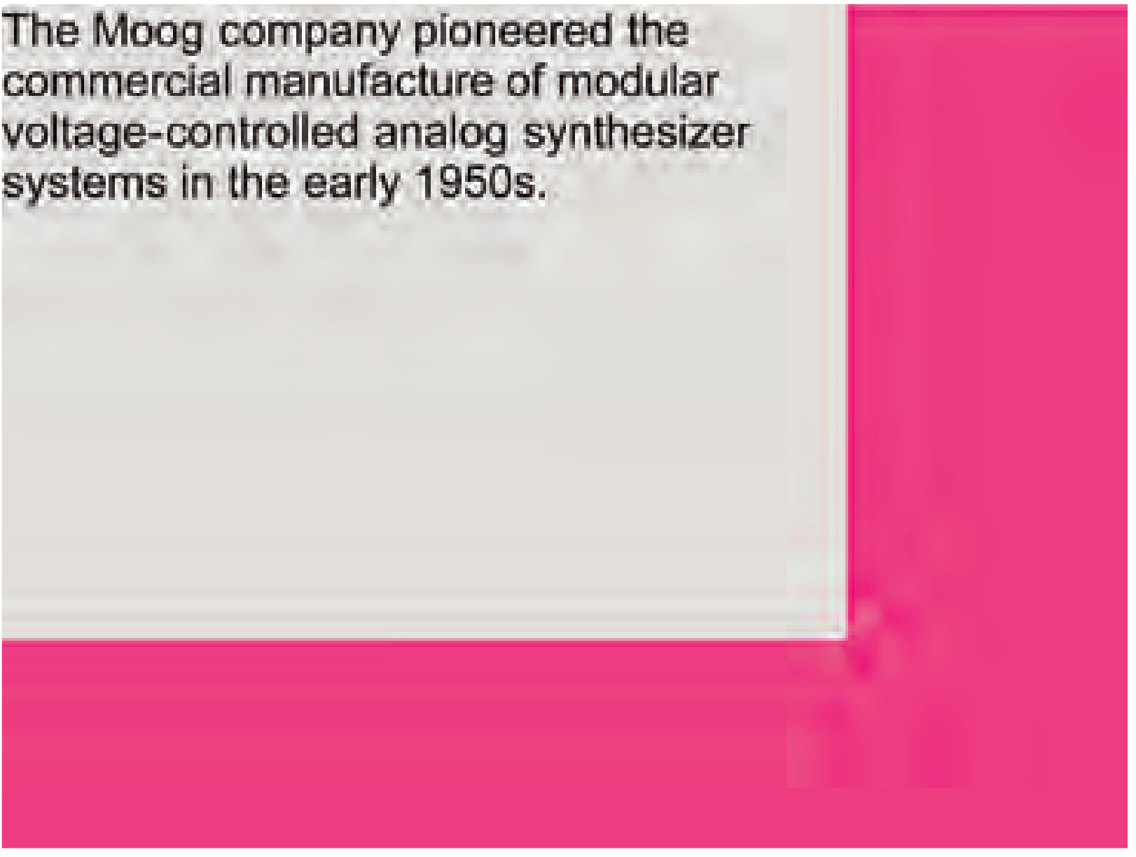
Boxes – ví dụ
Mã HTML?
Mã CSS?

Slide 18
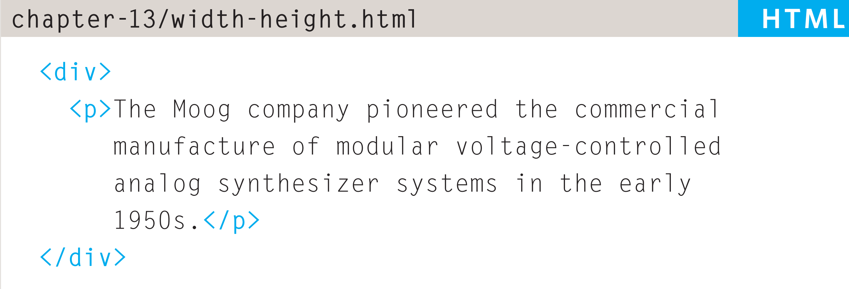
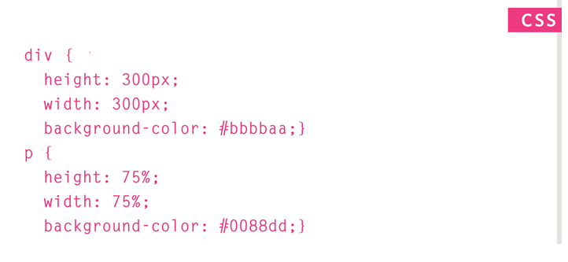
Boxes – ví dụ

Slide 19
Lists, Tables, Forms
Quy định kiểu của bullet points và numbering trong danh sách
Quy định lề (margin): top, right, bottom, left
Quy định đường biên, nền của mỗi ô trong bảng
Quy định về cách hiển thị của các phần tử trong form

Slide 20
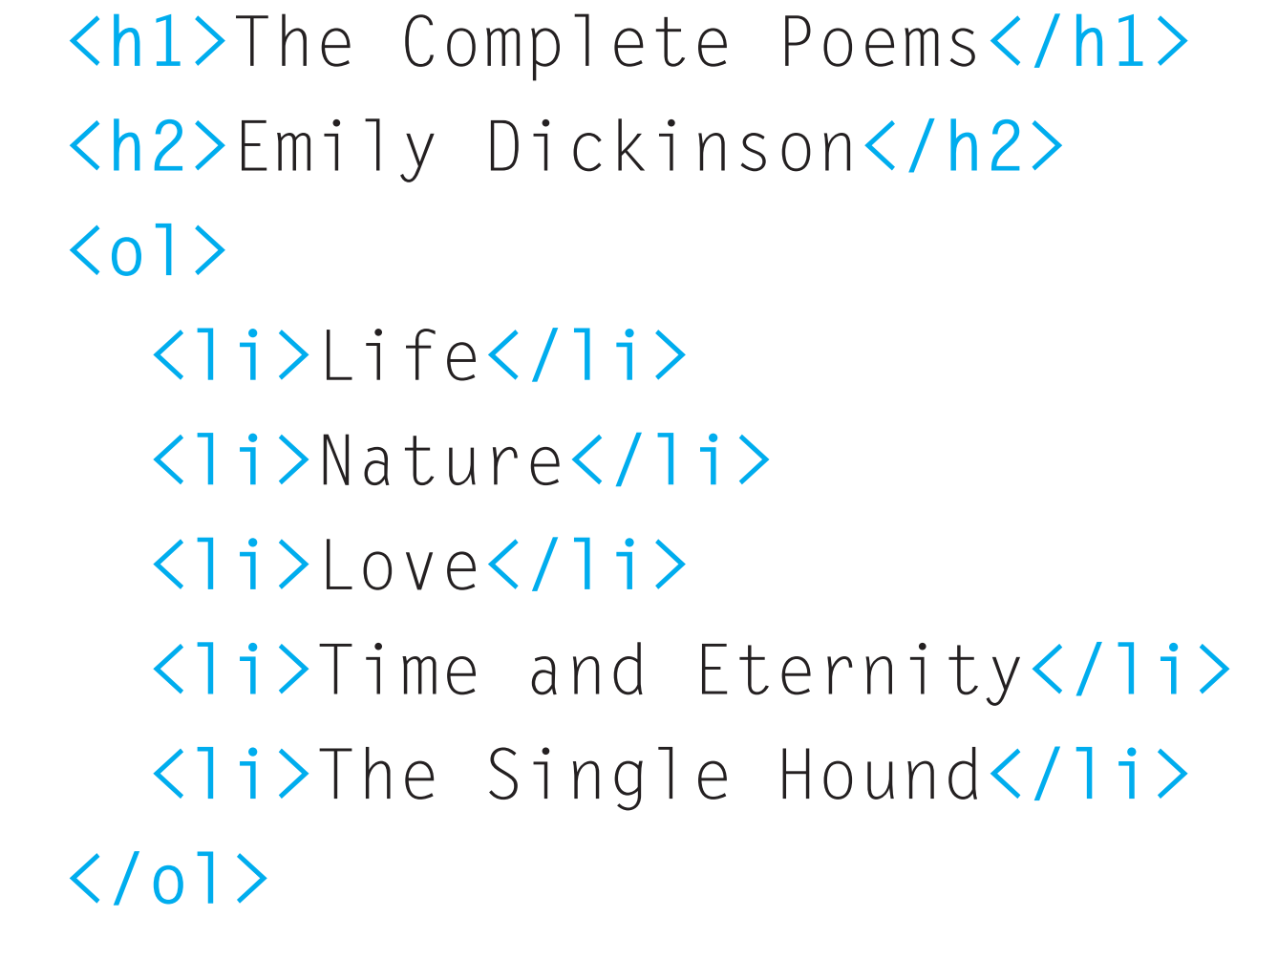
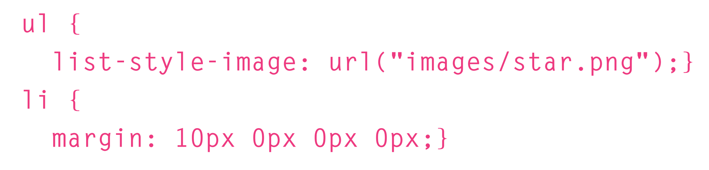
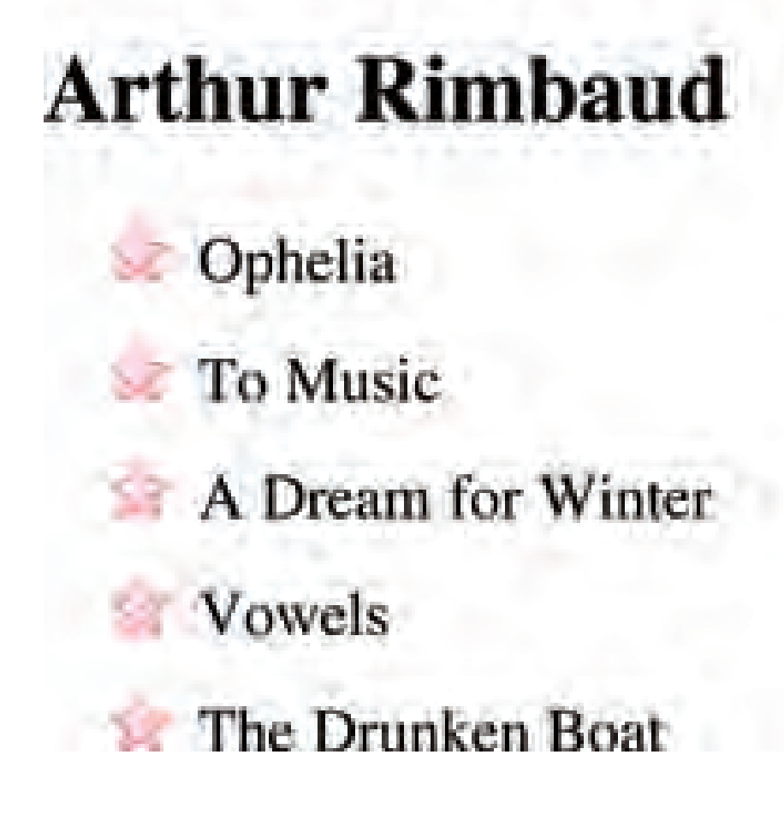


Lists – Ví dụ

Slide 21
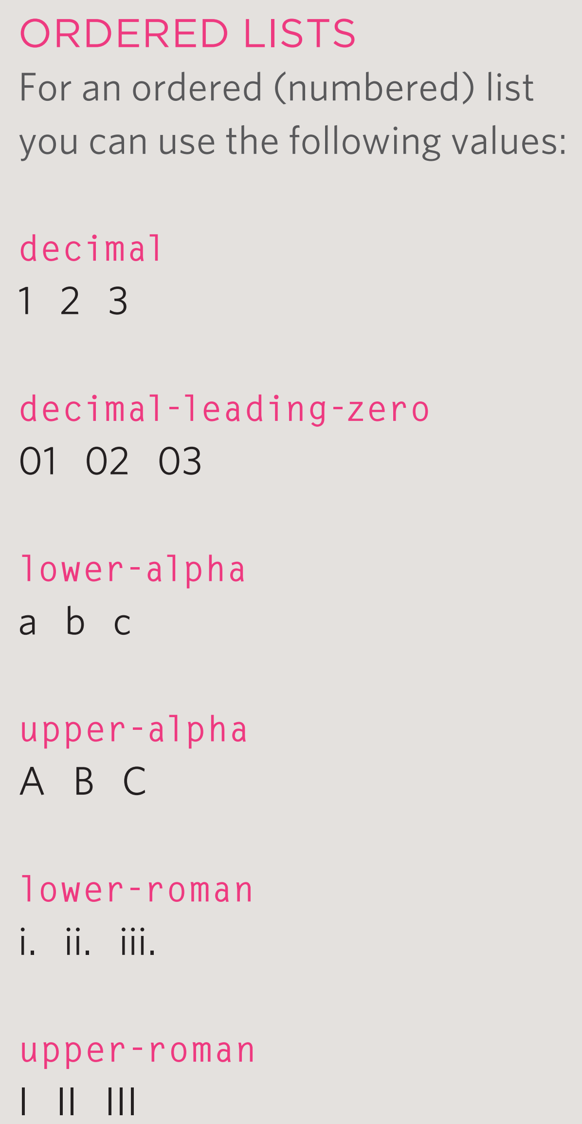
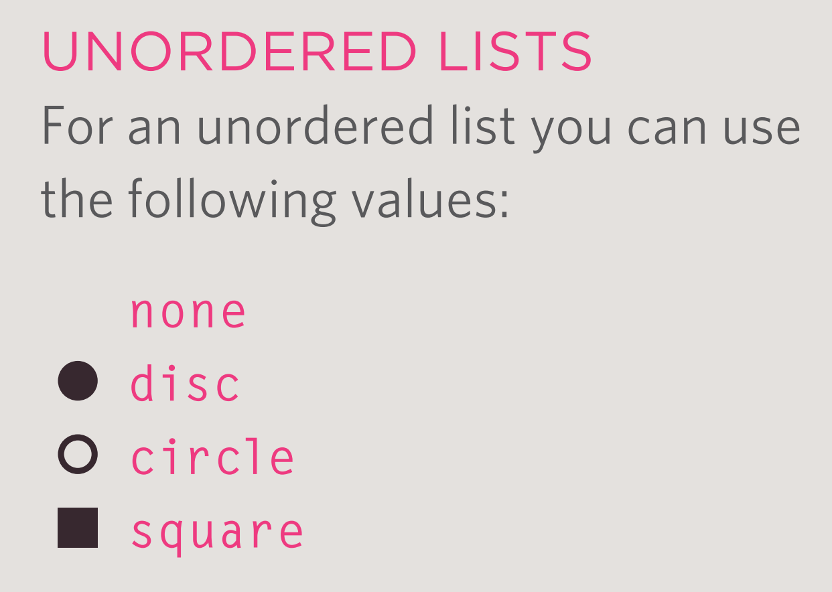
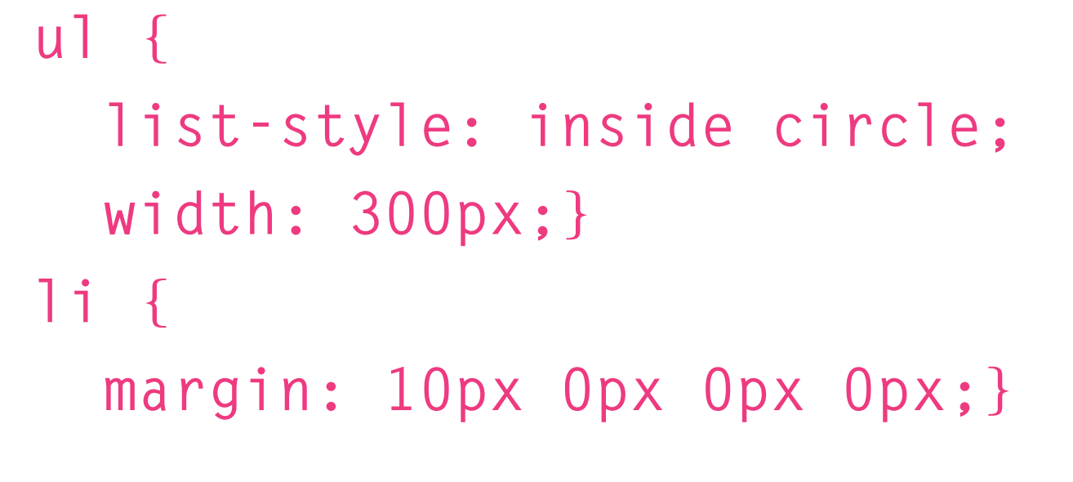
Lists – Thuộc tính và giá trị

Slide 22
Tables – thuộc tính
Width
Padding: khoảng trống giữa đường bao và nội dung
Text – transform: in hoa phần tiêu đề bảng
Letter spacing, font size
Text alight
Background-color

Slide 23
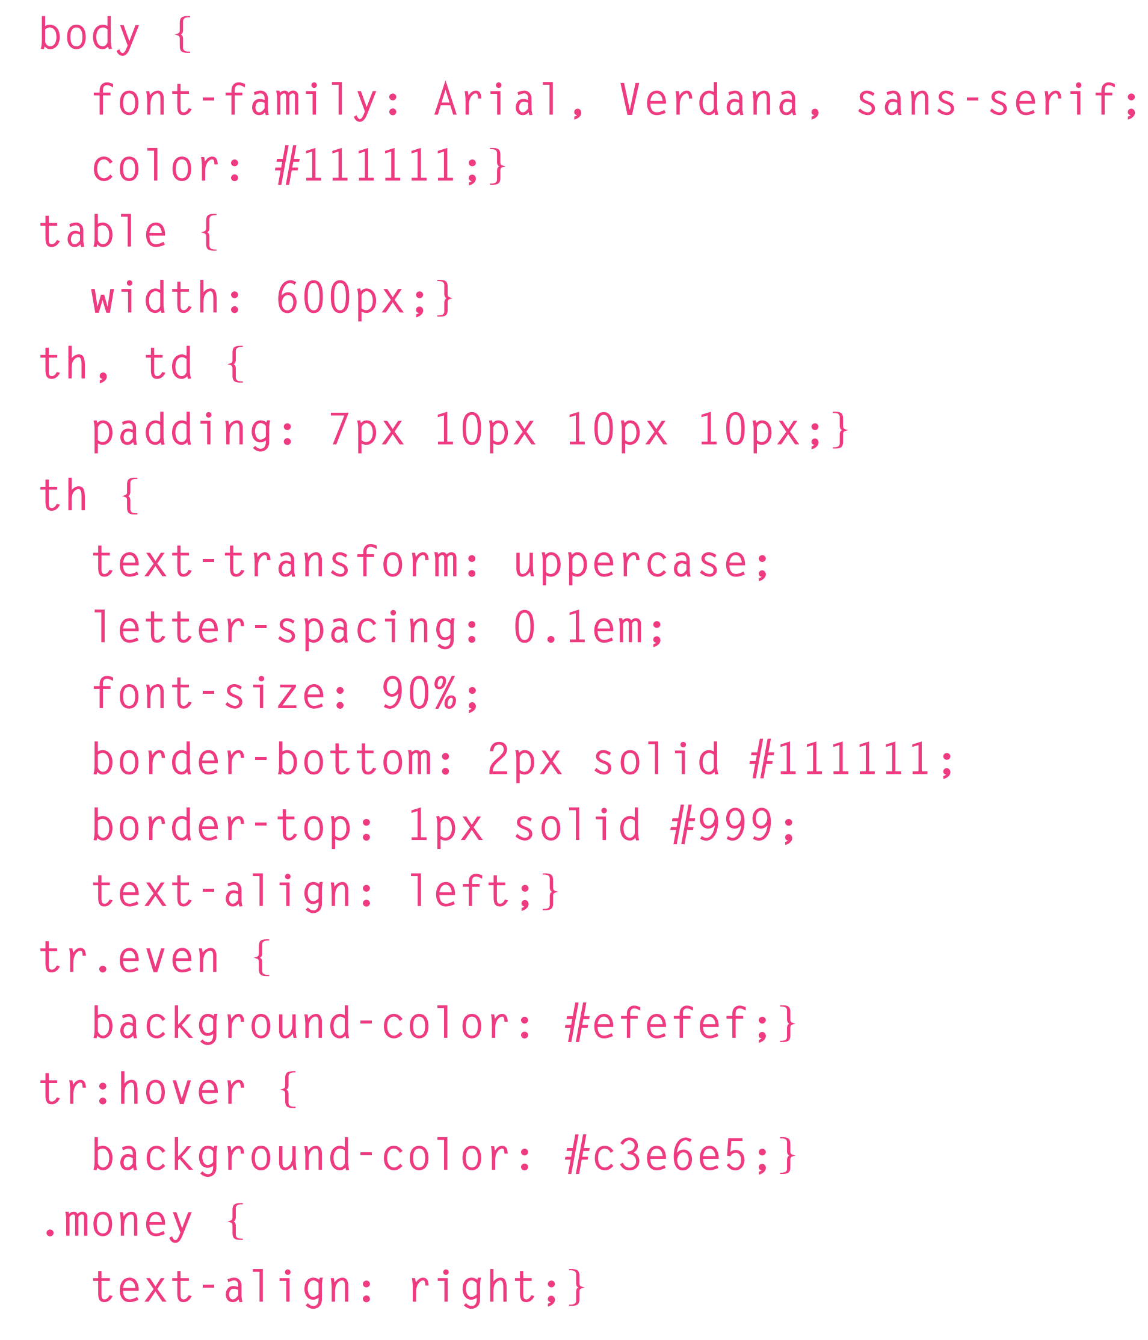
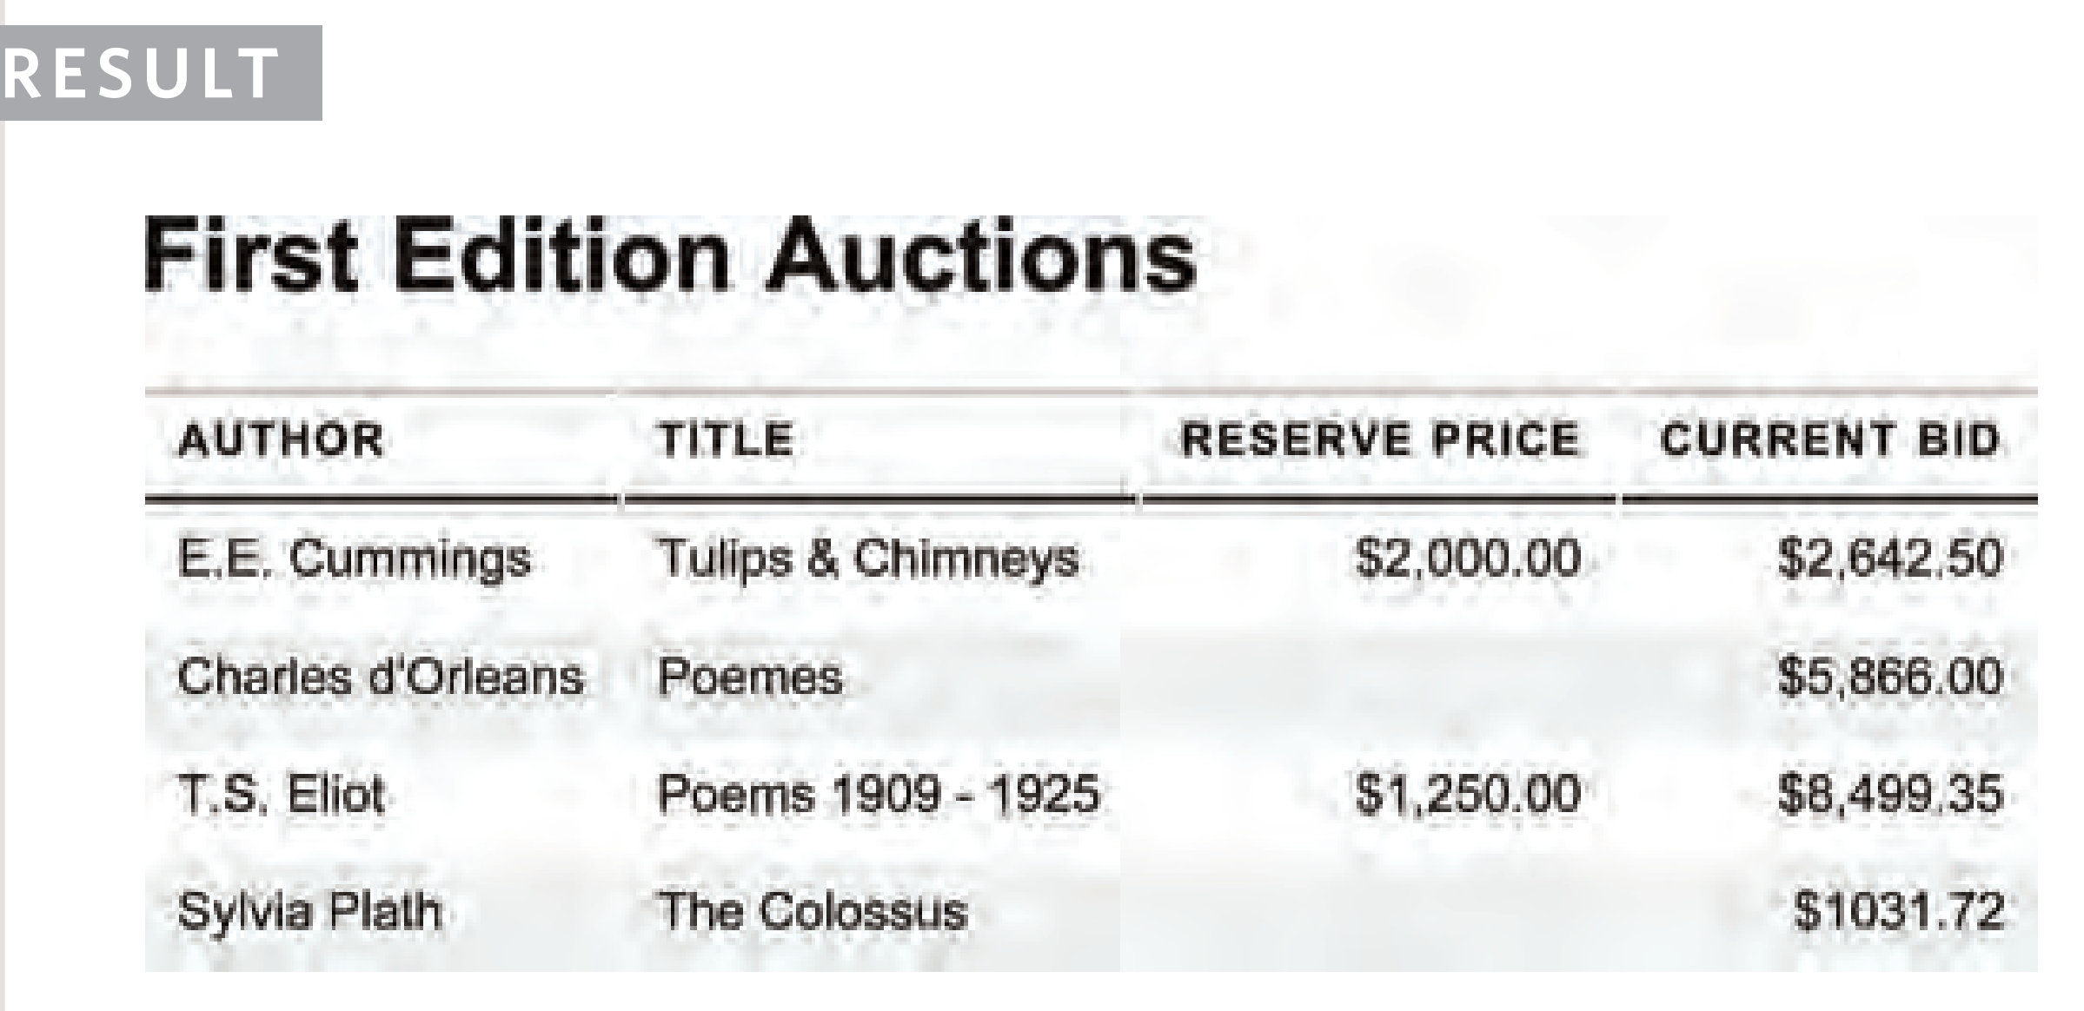
Tables – ví dụ

Slide 24
Forms
Các đối tượng trong form và thuộc tính
Text inputs, text areas: font size, color, background color, border, …
Submit Buttons: color, text shadow, background color, …
Label
Fieldset (nhóm một vài đối tượng trong form)
Legend (chú thích cho fieldset)

Slide 25
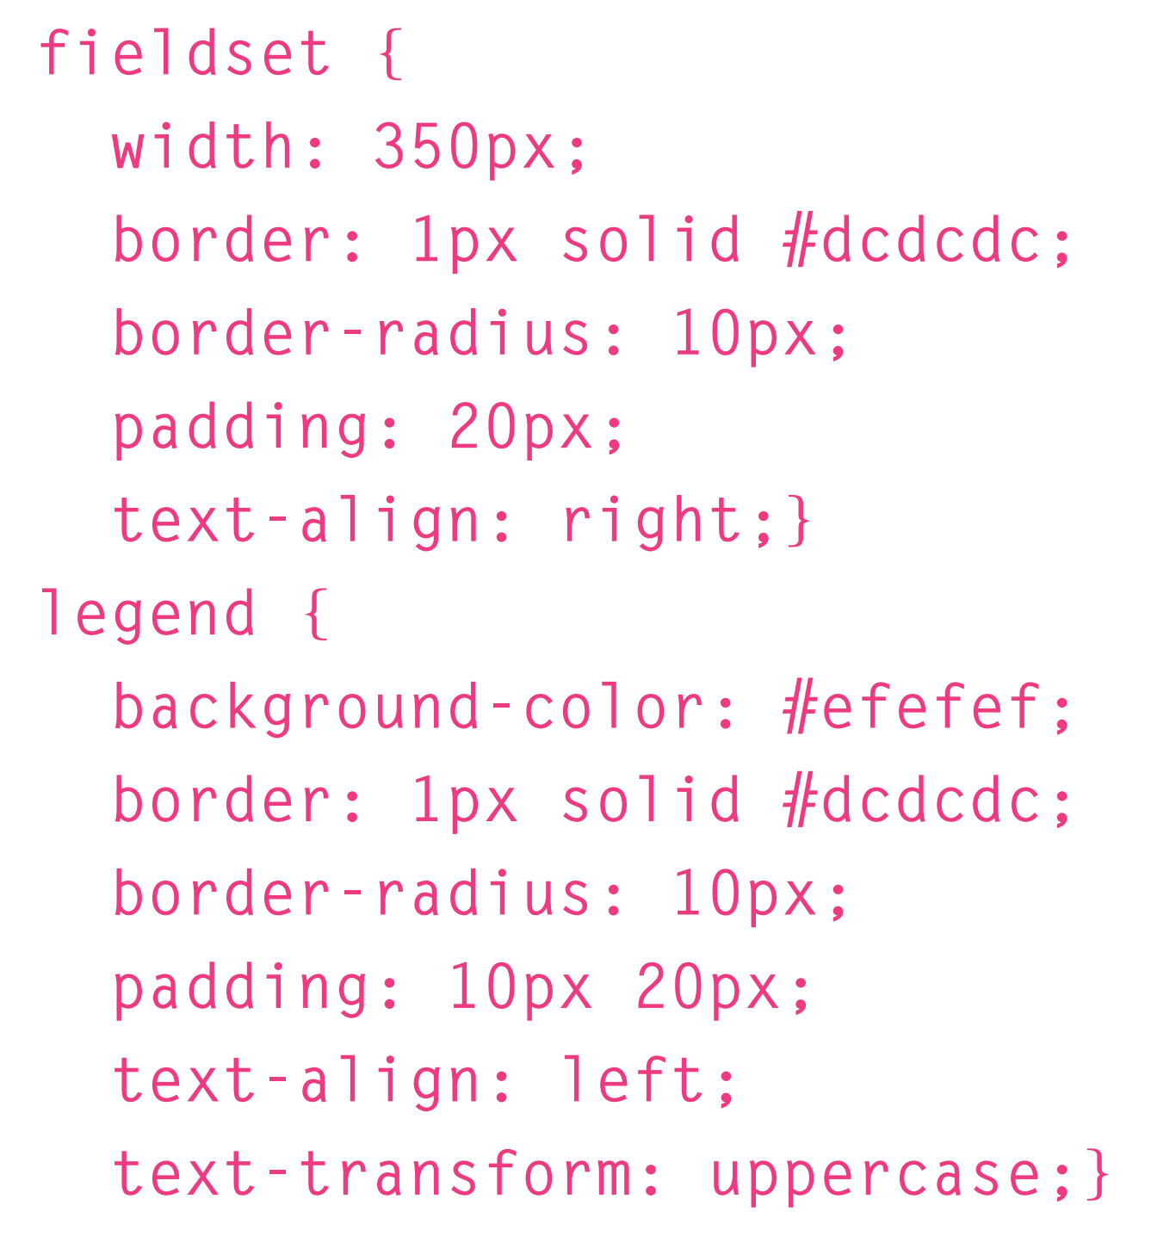
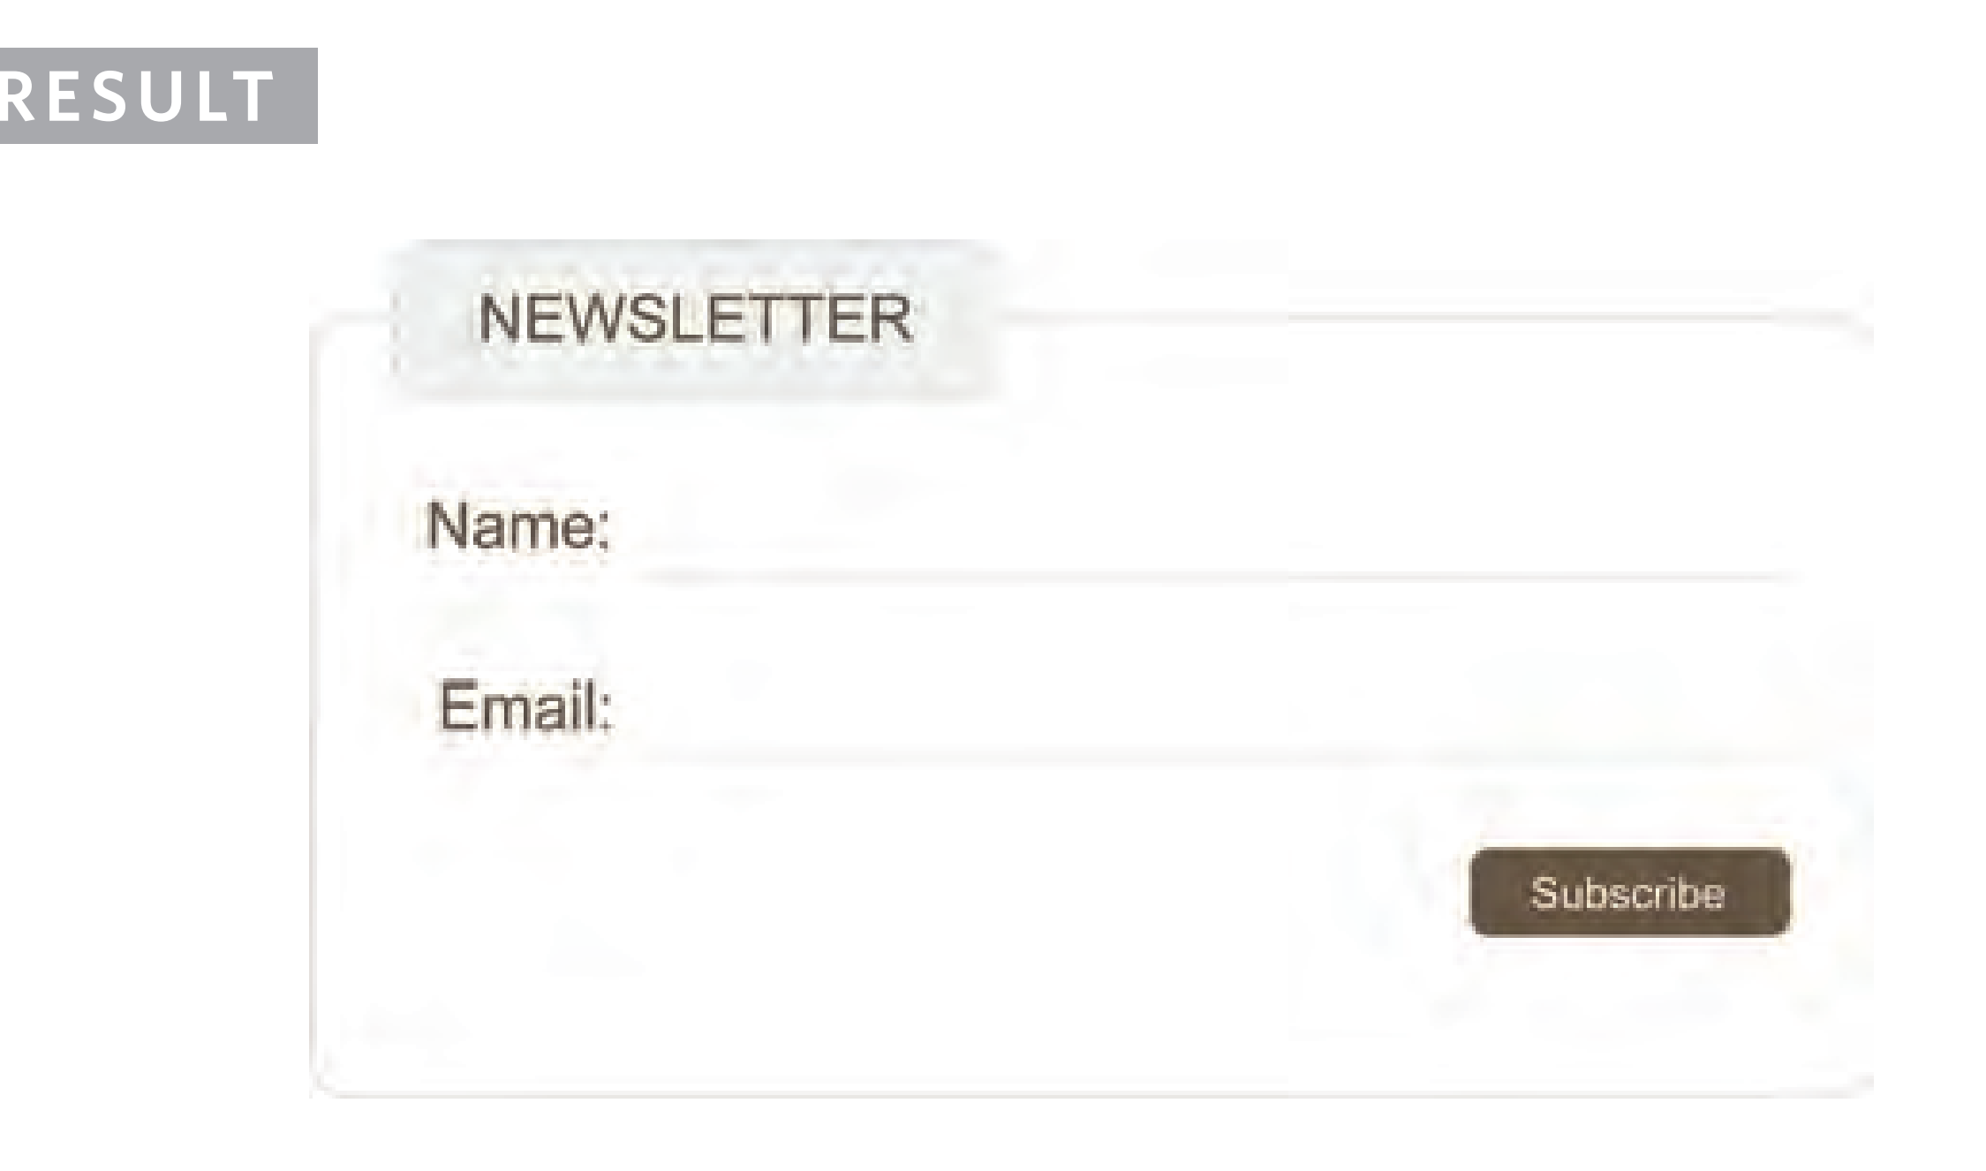
Forms – ví dụ

Slide 26
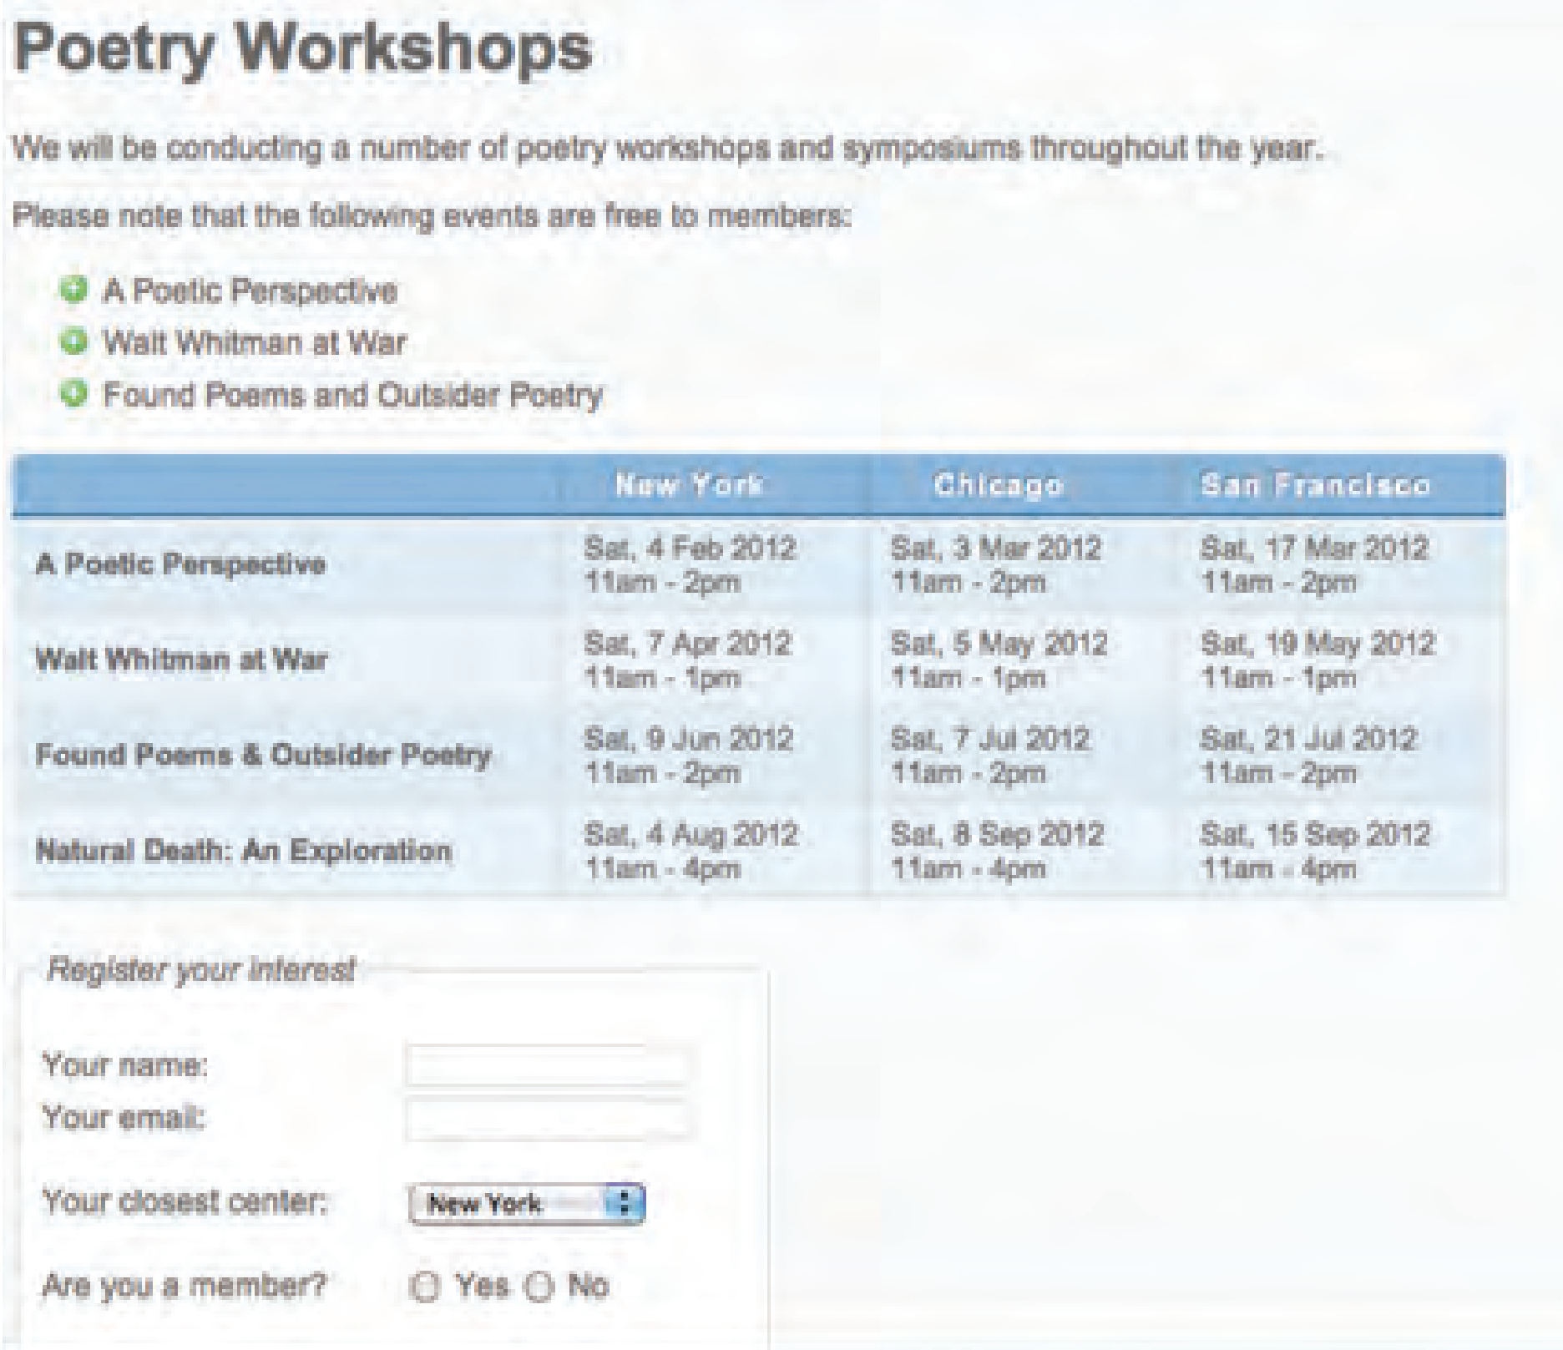
Lists, Tables, Forms – Bài tập
Mã HTML?
Mã CSS?

Slide 27
Layout
Quy định vị trí của mỗi đối tượng trên trang web
Tạo bố cục trang web (sử dụng thẻ <div>, thuộc tính float)
Thiết kế phù hợp với kĩch cỡ màn hình (smartphone, laptop, desktop)
Tham khảo thêm trong tài liệu số [1] tiếng Anh

Slide 28
Images
Quy định kĩch cỡ ảnh
Căn lề ảnh
Thêm ảnh nền cho block, box, …
Tham khảo thêm trong tài liệu số [1] tiếng Anh

Slide 29
Tổng kết
Phân biệt box, element trong tệp mã nguồn để áp dụng mã css
Sử dụng thẻ <div> để nhóm gộp các yếu tố
Sử dụng thẻ <span> để quy định định dạng cho element trong đoạn văn bản
Text
Box
List, table, form
Layout
Image

Slide 30
Bài tập lớn số 1
Mỗi bạn tạo 1 website cá nhân gồm các phần nội dung sử dụng html và css:
Giới thiệu
Quá trình học tập và làm việc
Sở thích
Liên lạc

